Slide 1
Mdp online
Labeled RTDP: Improving the Convergence of Real-Time Dynamic Programming
Bonet, B, Geffner, H. (2003)
Chafik EL MAHDAOUI
16 novembre 2017

Slide 2
Introduction
Résoudre des MDPs
Algorithme long : itération par valeur, itération par politique
RTDP :
ne parcourt pas tout l’ensemble d’états
peut retourner une solution rapidement
L-RTDP :
améliore la convergence de RTDP

Slide 3
Sommaire
Rappels
MDP
Itération par valeur
Exploration en ligne / hors ligne
RTDP
Principe
Exemple
Limite
L-RTDP
Principe
Exemple

Slide 4
Processus Décisionnel de Markov
Systèmes stochastiques :
Une action = plusieurs états possibles
Problème d’optimisation
Formulation par
Coûts : minimiser le cout
Récompenses : maximiser la récompense
Une décision : choix d’une action pour un état
Un plan : ensemble de decision

Slide 5
Processus Décisionnel de Markov
Équation de Bellman (par coût)
But : résoudre cette équation pour chaque états dans chaque état s une action qui maximise V*(s).
) ' ( ) , , ' ( max ) ( ) ( * ' * s V a s s P s R s V S s A a       

Slide 6
Itération par valeur
Itère sur tous les sommets
Mets à jour la valeur des sommets grâce à l’équation de Bellman
Jusqu’à ce que la fonction V converge

Slide 7
Exploration en ligne / hors ligne
Hors ligne
Calculs tout les états avant de prendre une décision
Exemples : VI, PI …
En ligne
Prend une décision en fonction de l’état actuel et d’une fonction heuristique
Exemples : RTDP, L-RTDP

Slide 8
RTDP (Barto et al., 1995)
Motivations :
MDP de grande taille
Obtenir un résultat « à tout moment »
Algorithme glouton
Réalise des essais
Favorise les trajectoires les plus probables

Slide 9
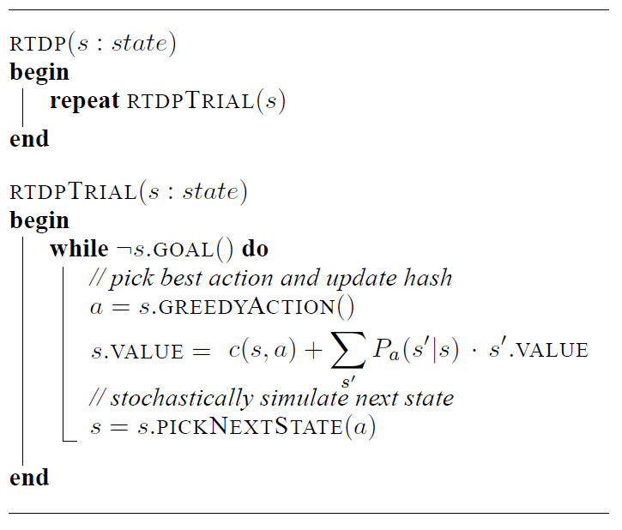
RTDP - algorithme

Slide 10
h = 5
s_{g}
RTDP – exemple
Coût = 15
s₁
10%
Coût = 20
s_{g}
h = 10
a1
h = 10
Coût = 30
s_{g}
s₀
s₂
90%
Coût = 40
s_{g}
a2
h = 20
10%
s₃
s_{g}
Coût = 50
h = 30
s₄
s_{g}
90%
Coût = 60

Slide 11
h = 5
s_{g}
RTDP – exemple
Coût = 15
s₁
10%
Coût = 20
s_{g}
h = 10
a1
h = 10
Coût = 30
s_{g}
s₀
Q1 = 0 + 0,1*5 + 0,9*10
Q1 = 9,5
s₂
90%
Coût = 40
s_{g}
a2
h = 20
Q2 = 0 + 0,1*20 + 0,9*30
Q2 = 29
10%
s₃
s_{g}
Coût = 50
h = 30
s₄
s_{g}
90%
Coût = 60

Slide 12
h = 5
s_{g}
RTDP – exemple
Coût = 15
s₁
10%
Coût = 20
s_{g}
V = 9,5
a1
h = 10
Coût = 30
s_{g}
s₀
Q1 = 0 + 0,1*5 + 0,9*10
Q1 = 9,5
s₂
90%
Coût = 40
s_{g}
a2
h = 20
Q2 = 0 + 0,1*20 + 0,9*30
Q2 = 29
10%
s₃
s_{g}
Coût = 50
h = 30
s₄
s_{g}
90%
Coût = 60

Slide 13
h = 5
s_{g}
RTDP – exemple
Coût = 15
s₁
10%
Coût = 20
s_{g}
V = 9,5
a1
h = 10
a3
Coût = 30
s_{g}
s₀
s₂
90%
a4
Coût = 40
s_{g}
a2
h = 20
10%
s₃
s_{g}
Coût = 50
h = 30
s₄
s_{g}
90%
Coût = 60

Slide 14
h = 5
s_{g}
RTDP – exemple
Coût = 15
s₁
10%
Coût = 20
s_{g}
V = 9,5
a1
V = 30
a3
Coût = 30
s_{g}
s₀
s₂
90%
a4
Coût = 40
s_{g}
a2
h = 20
10%
s₃
s_{g}
Coût = 50
h = 30
s₄
s_{g}
90%
Coût = 60

Slide 15
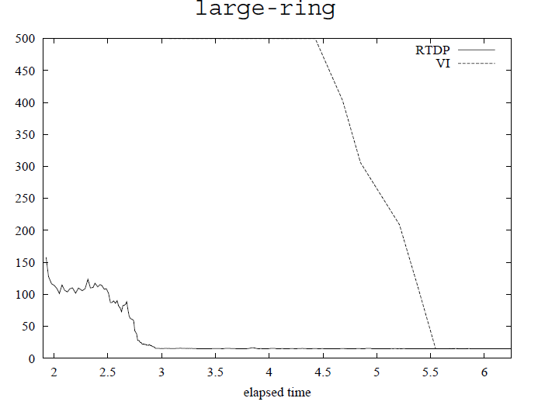
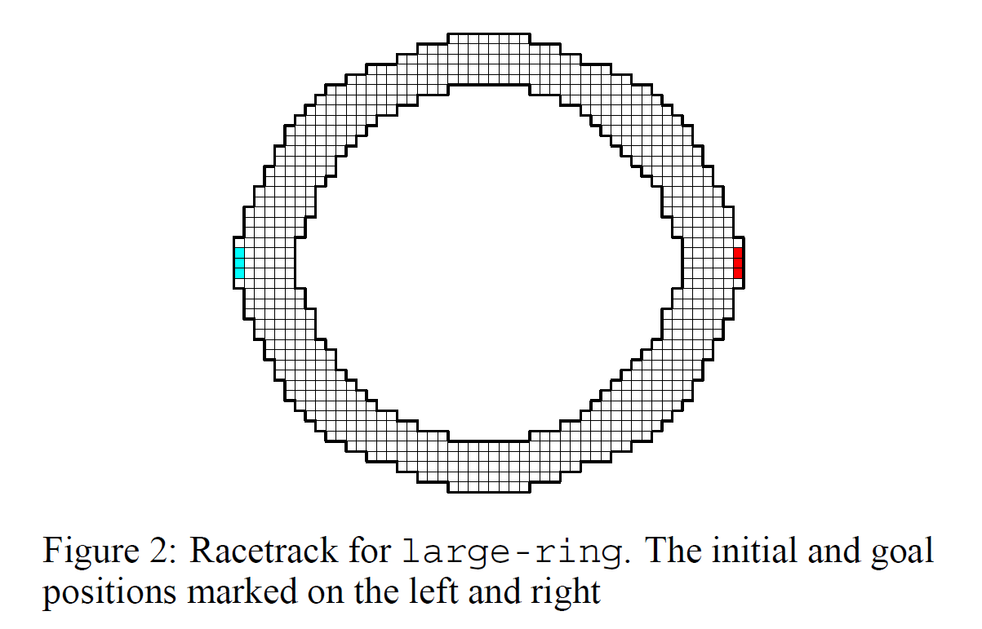
Comparaison de RTDP et VI
Résultats en fonction du temps
Convergence vers un optimal
Quelques secondes pour VI
Plus de 10 minutes pour RTDP

Slide 16
L-RTDP (Bonet and Geffner. 2003)
RTDP + label « résolu » sur les états
Évite les états déjà visités
Visites plus d’états différents
Fini lorsque l’état initial est « résolu »
Améliorer la convergence de RTDP

Slide 17
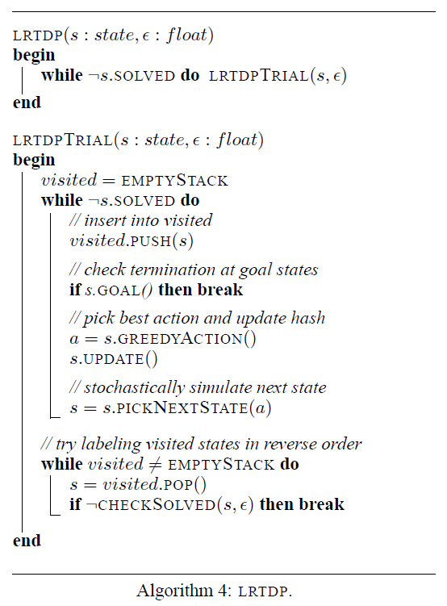
L-RTDP - algorithme

Slide 18
L-RTDP – algorithme (suite)
CHECKSOLVED :
Vérifie que tous les états accessibles à partir de l’état s en appliquant la meilleure action a sont résolus ou ont convergé
Si oui, l’algorithme marque résolu l’état courant et les états accessibles par l’action a
Si non, il les mets à jour (applique l’équation de Bellman)
s₁
A convergé
« Résolu »
Coût trop important
s₀
Action a
s₂
« Résolu »
« Résolu »

Slide 19
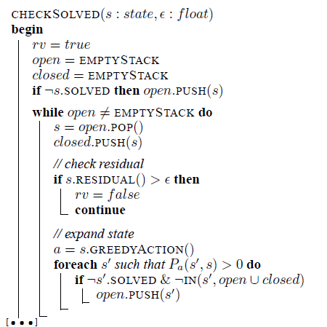
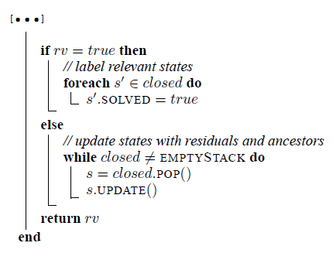
L-RTDP – algorithme (suite)
Vérifie que tous les états accessibles à partir de l’état s en appliquant la meilleure action a sont résolus ou ont convergé

Slide 20
h = 5
s_{g}
L-RTDP – exemple
a10
Coût = 25
s₁
10%
Coût = 15
a11
s_{g}
h = 30
a01
h = 20
a20
Coût = 45
s_{g}
s₀
s₂
90%
Coût = 60
a21
s_{g}
a02
a03
h = 20
s₃
a3
s_{g}
Coût = 1000
10%
Coût = 60
h = 20
s_{g}
s₄
a4
s_{g}
90%
Coût = 60

Slide 21
h = 5
s_{g}
L-RTDP – exemple
a10
Coût = 25
s₁
« Résolu »
10%
Coût = 15
a11
s_{g}
a01
« Résolu »
h = 30
h = 20
s_{g}
a20
Coût = 45
s₀
s₂
90%
Coût = 60
« Résolu »
a21
s_{g}
a02
h = 20
« Résolu »
a03
s₃
a3
s_{g}
Coût = 1000
10%
Coût = 60
h = 20
« Résolu »
s_{g}
s₄
a4
s_{g}
90%
Coût = 60
« Résolu »

Slide 22
h = 5
s_{g}
L-RTDP – exemple
a10
Coût = 25
s₁
« Résolu »
10%
Coût = 15
a11
s_{g}
a01
« Résolu »
V = 18,5
h = 20
s_{g}
a20
Coût = 45
s₀
s₂
90%
Coût = 60
« Résolu »
a21
s_{g}
a02
h = 20
« Résolu »
a03
s₃
a3
s_{g}
Coût = 1000
10%
Coût = 60
h = 20
« Résolu »
s_{g}
s₄
a4
s_{g}
90%
Coût = 60
« Résolu »

Slide 23
h = 5
s_{g}
L-RTDP – exemple
a10
Coût = 25
s₁
« Résolu »
10%
Coût = 15
a11
s_{g}
a01
« Résolu »
V = 0,1*5 + 0,9 *20
= 18,5
V = 45
s_{g}
a20
Coût = 45
s₀
s₂
90%
Coût = 60
« Résolu »
a21
s_{g}
a02
h = 20
« Résolu »
a03
s₃
a3
s_{g}
Coût = 1000
10%
Coût = 60
h = 20
« Résolu »
s_{g}
s₄
a4
s_{g}
90%
Coût = 60
« Résolu »

Slide 24
h = 5
s_{g}
L-RTDP – exemple
a10
Coût = 25
s₁
« Résolu »
10%
Coût = 15
a11
s_{g}
a01
« Résolu »
V = 0,1*5 + 0,9 *20
= 18,5
V = 45
s_{g}
a20
Coût = 45
s₀
s₂
90%
Coût = 60
« Résolu »
« Résolu »
a21
s_{g}
a02
h = 20
« Résolu »
a03
s₃
a3
s_{g}
Coût = 1000
10%
Coût = 60
h = 20
« Résolu »
s_{g}
s₄
a4
s_{g}
90%
Coût = 60
« Résolu »

Slide 25
h = 5
s_{g}
L-RTDP – exemple
a10
Coût = 25
s₁
« Résolu »
10%
Coût = 15
a11
s_{g}
V = 0,1*20 + 0,9 *20
= 20 < 41
« Résolu »
a01
V = 45
a20
Coût = 45
s_{g}
s₀
Q = 0,1*5 + 0,9 *45
= 41
s₂
90%
Coût = 60
« Résolu »
« Résolu »
a21
s_{g}
a02
h = 20
« Résolu »
a03
s₃
a3
s_{g}
Coût = 1000
10%
Coût = 60
V = 60
« Résolu »
s_{g}
s₄
a4
s_{g}
90%
Coût = 60
« Résolu »

Slide 26
h = 5
s_{g}
L-RTDP – exemple
a10
Coût = 25
s₁
« Résolu »
10%
Coût = 15
a11
s_{g}
V = 0,1*20 + 0,9 *20
= 20 < 41
« Résolu »
a01
V = 45
a20
Coût = 45
s_{g}
s₀
Q = 0,1*5 + 0,9 *45
= 41
s₂
90%
Coût = 60
« Résolu »
« Résolu »
a21
s_{g}
a02
h = 20
« Résolu »
a03
s₃
a3
s_{g}
Coût = 1000
10%
Coût = 60
V = 60
« Résolu »
s_{g}
s₄
a4
s_{g}
90%
Coût = 60
« Résolu »
« Résolu »

Slide 27
V = 15
s_{g}
L-RTDP – exemple
a10
Coût = 25
s₁
« Résolu »
10%
Coût = 15
a11
s_{g}
a01
« Résolu »
V = 45
s_{g}
V = 41
a20
Coût = 45
s₀
Q = 0,1*5 + 0,9 *45
= 41
s₂
90%
Coût = 60
« Résolu »
« Résolu »
a21
s_{g}
a02
Q = 0,1*20 + 0,9 *60
= 56
h = 20
« Résolu »
a03
s₃
a3
s_{g}
Coût = 1000
10%
Coût = 60
V = 60
« Résolu »
s_{g}
s₄
a4
s_{g}
90%
Coût = 60
« Résolu »
« Résolu »

Slide 28
V = 15
s_{g}
L-RTDP – exemple
a10
Coût = 25
s₁
« Résolu »
10%
Coût = 15
a11
s_{g}
« Résolu »
a01
« Résolu »
V = 45
s_{g}
V = 41
a20
Coût = 45
s₀
Q = 0,1*5 + 0,9 *45
= 41
s₂
90%
Coût = 60
« Résolu »
« Résolu »
a21
s_{g}
a02
Q = 0,1*20 + 0,9 *60
= 56
h = 20
« Résolu »
a03
s₃
a3
s_{g}
Coût = 1000
10%
Coût = 60
V = 60
« Résolu »
s_{g}
s₄
a4
s_{g}
90%
Coût = 60
« Résolu »
« Résolu »

Slide 29
V = 15
s_{g}
L-RTDP – exemple
a10
Coût = 25
s₁
« Résolu »
10%
Coût = 15
a11
s_{g}
« Résolu »
a01
« Résolu »
V = 45
s_{g}
V = 42
a20
Coût = 45
s₀
Q = 0,1*15 + 0,9 *45
= 42
s₂
90%
Coût = 60
« Résolu »
« Résolu »
a21
s_{g}
a02
Q = 0,1*20 + 0,9 *60
= 56
h = 20
« Résolu »
a03
s₃
a3
s_{g}
Coût = 1000
10%
Coût = 60
V = 60
« Résolu »
s_{g}
s₄
a4
s_{g}
90%
Coût = 60
« Résolu »
« Résolu »

Slide 30
V = 15
s_{g}
L-RTDP – exemple
a10
Coût = 25
s₁
« Résolu »
10%
Coût = 15
a11
s_{g}
« Résolu »
a01
« Résolu »
« Résolu »
V = 45
s_{g}
V = 42
a20
Coût = 45
s₀
Q = 0,1*15 + 0,9 *45
= 42
s₂
90%
Coût = 60
« Résolu »
« Résolu »
a21
s_{g}
a02
Q = 0,1*20 + 0,9 *60
= 56
h = 20
« Résolu »
Coût élevé
a03
s₃
a3
s_{g}
Coût = 1000
10%
Coût = 60
V = 60
« Résolu »
s_{g}
s₄
a4
s_{g}
90%
Coût = 60
« Résolu »
« Résolu »

Slide 31
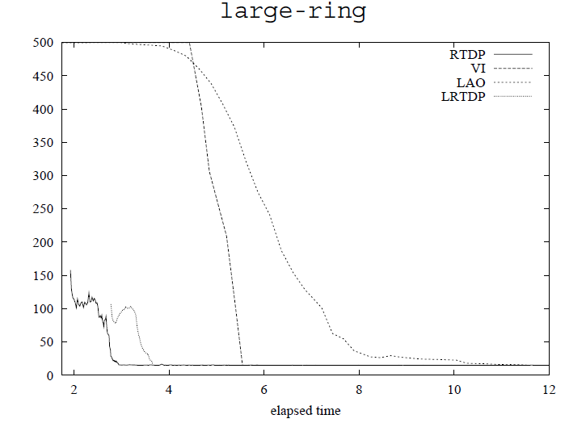
Résultats de L-RTDP
Coût moyen en fonction du temps

Slide 32
Résultats de L-RTDP
Convergence vers un optimal améliorée

Slide 33
Conclusion
Ajouter la notion de « label » à RTDP
Améliore la convergence
Trouve un résultat rapidement
converge en temps fini
Processus de labélisation est complexe

Slide 34
Merci de votre attention

